Slide 1
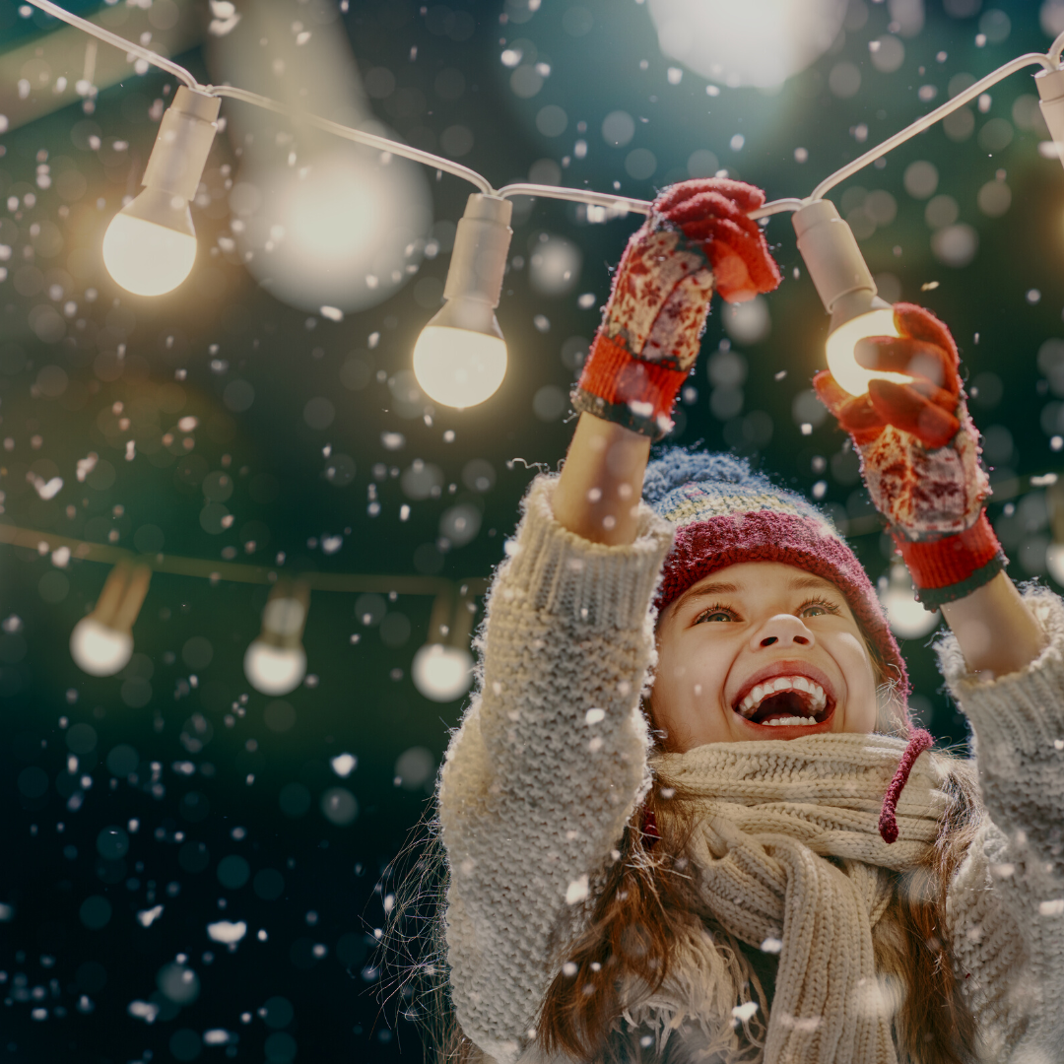
LIVETS
SÖNDAG

Slide 2
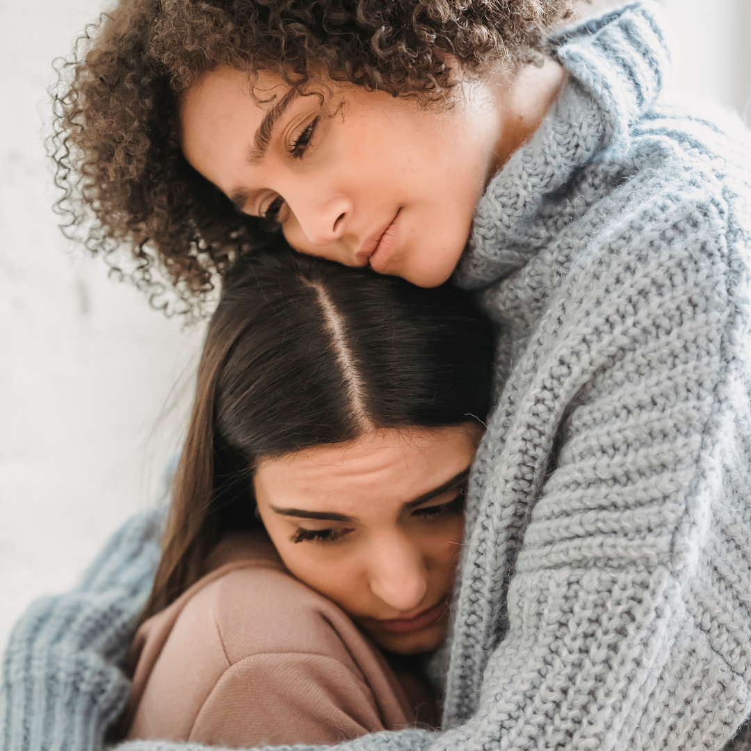
Det ingår i kristen tro att
människan är skapad till Guds avbild
med ett okränkbart värde
vi ska älska vår nästa som oss själva
vi ska värna och skydda den som är
svag och inte kan värna sig själv.

Slide 3
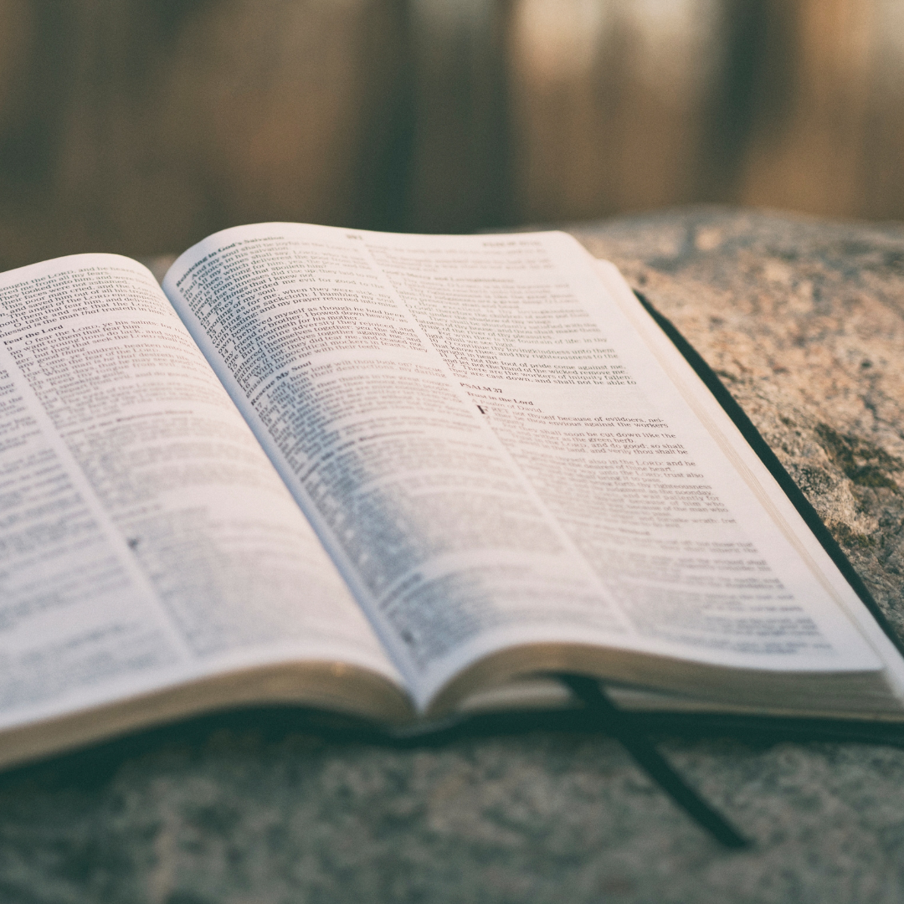
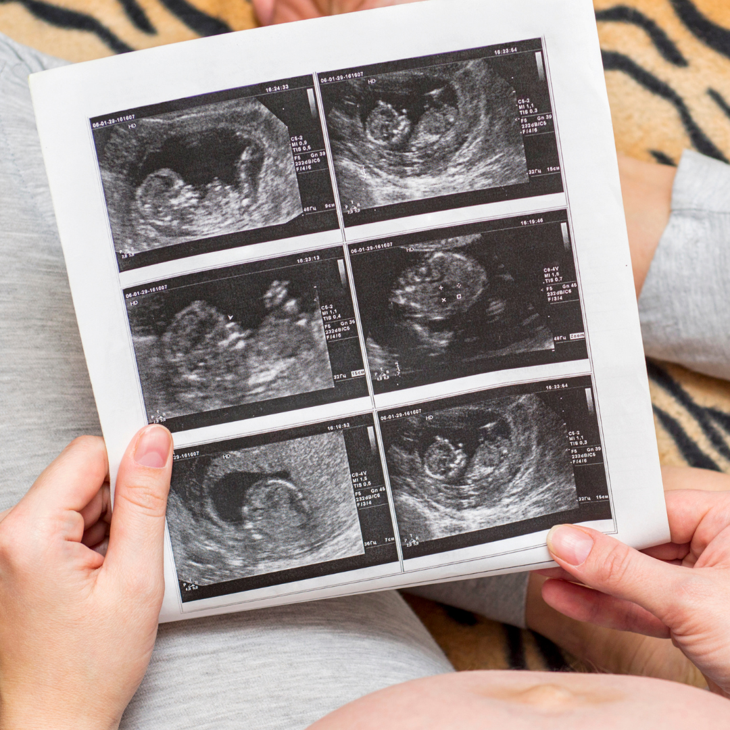
Varför prolife?
Vetenskapen och Bibeln

Slide 4
Ps 139: 13-16
”Du har skapat mina njurar, du vävde mig
i moderlivet. Jag tackar dig för att jag är så underbart skapad. Underbara är dina verk, min själ vet det så väl. Benen i min kropp var inte osynliga för dig när jag formades i det fördolda, när jag bildades i jordens
djup. Dina ögon såg mig när jag bara var
ett foster …”.
David

Slide 5
Jer 1:4-5
”Herrens ord kom till mig. Han sade:
Innan jag formade dig i moderlivet utvalde jag dig, och innan du kom fram ur modersskötet helgade jag dig. Jag satte dig till profet för folken.”
Jeremia

Slide 6
Gal 1:15
”Men han som utvalde mig redan i moderlivet och som kallade mig genom sin nåd …”
Paulus

Slide 7
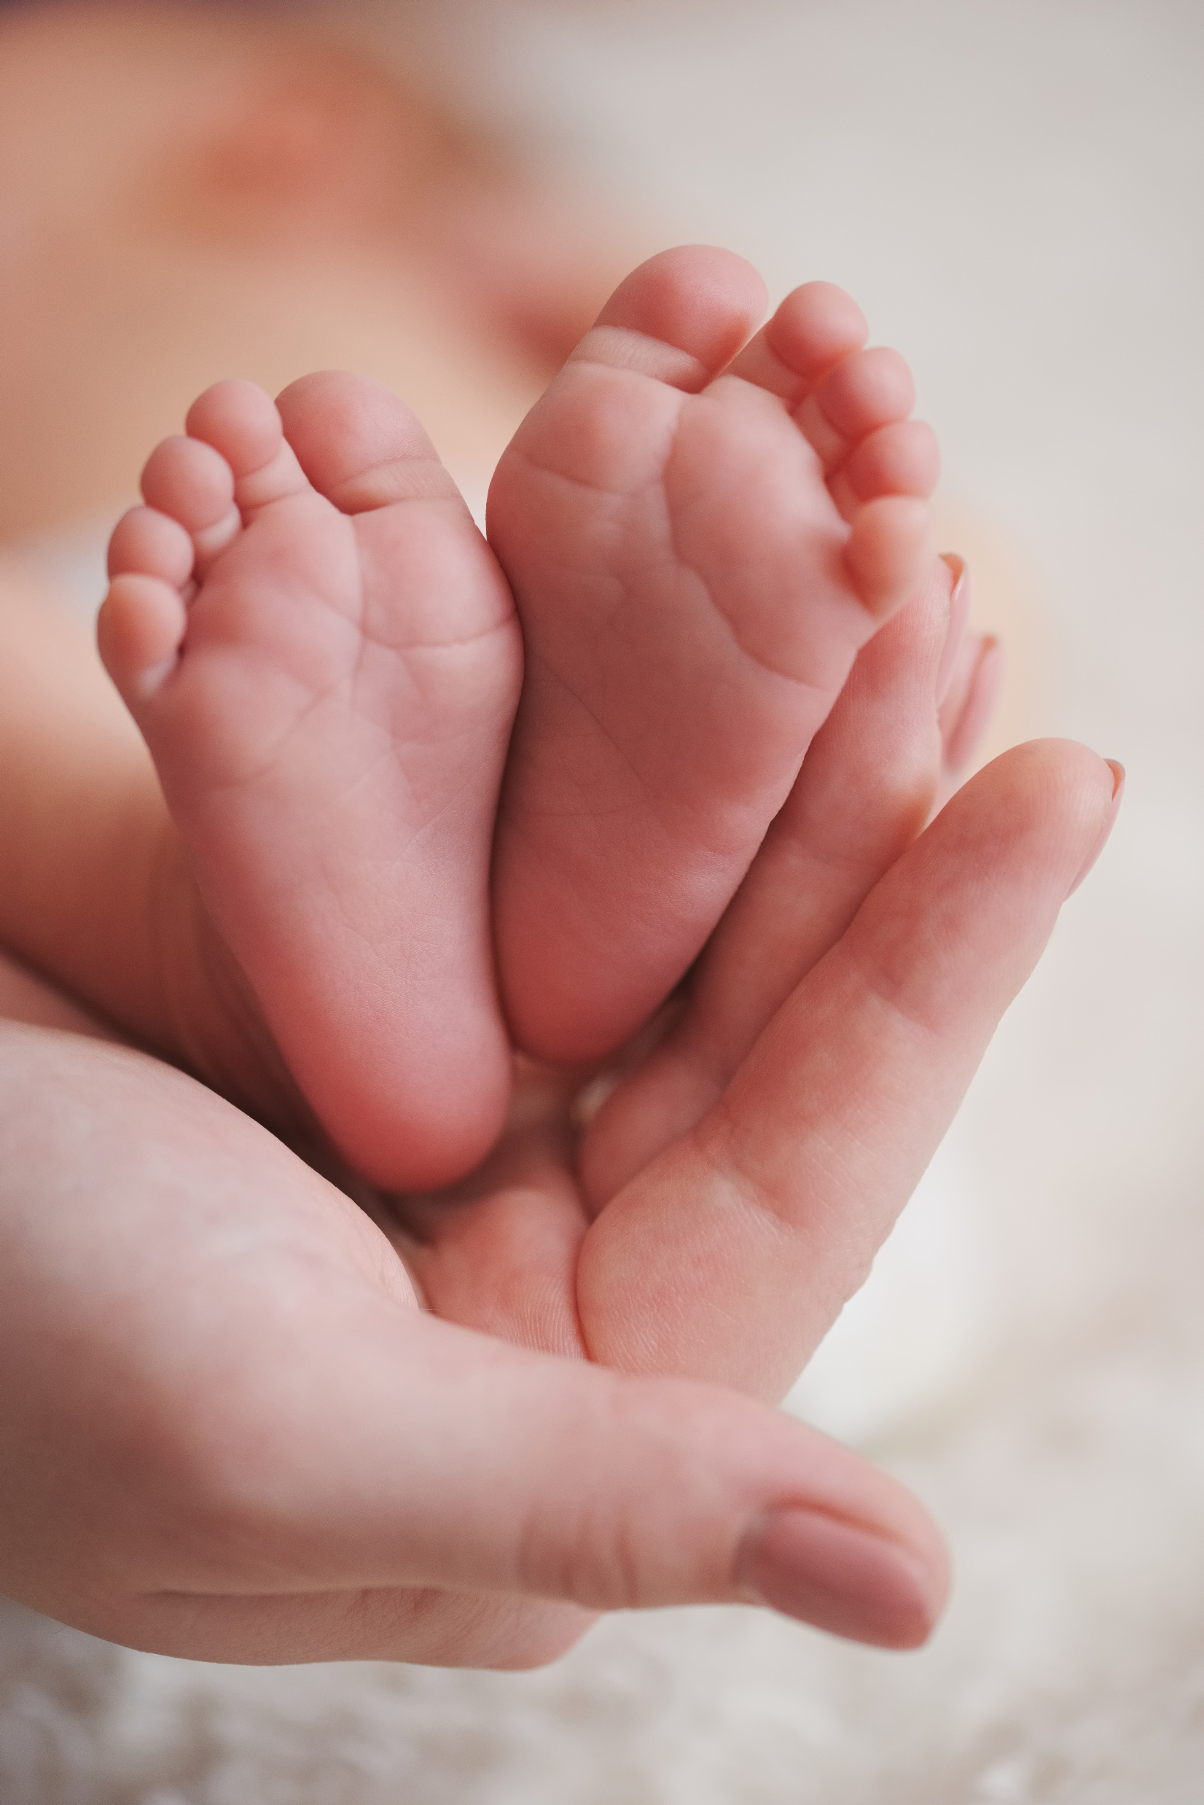
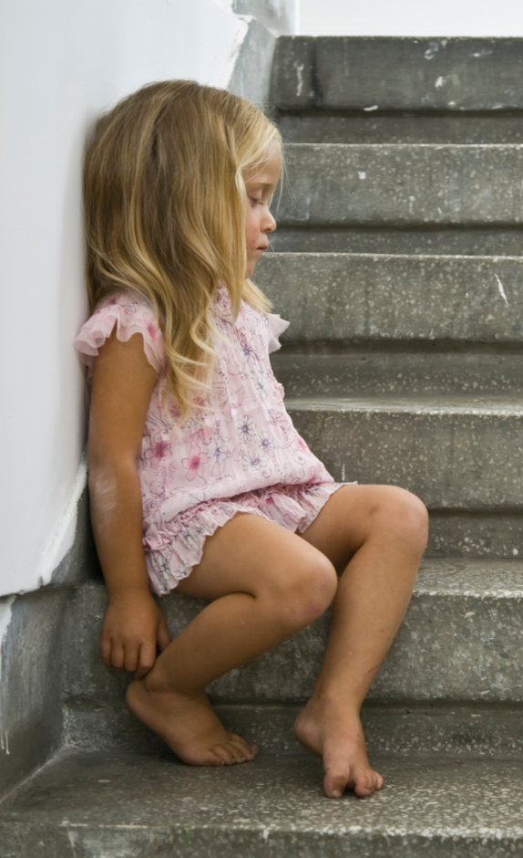
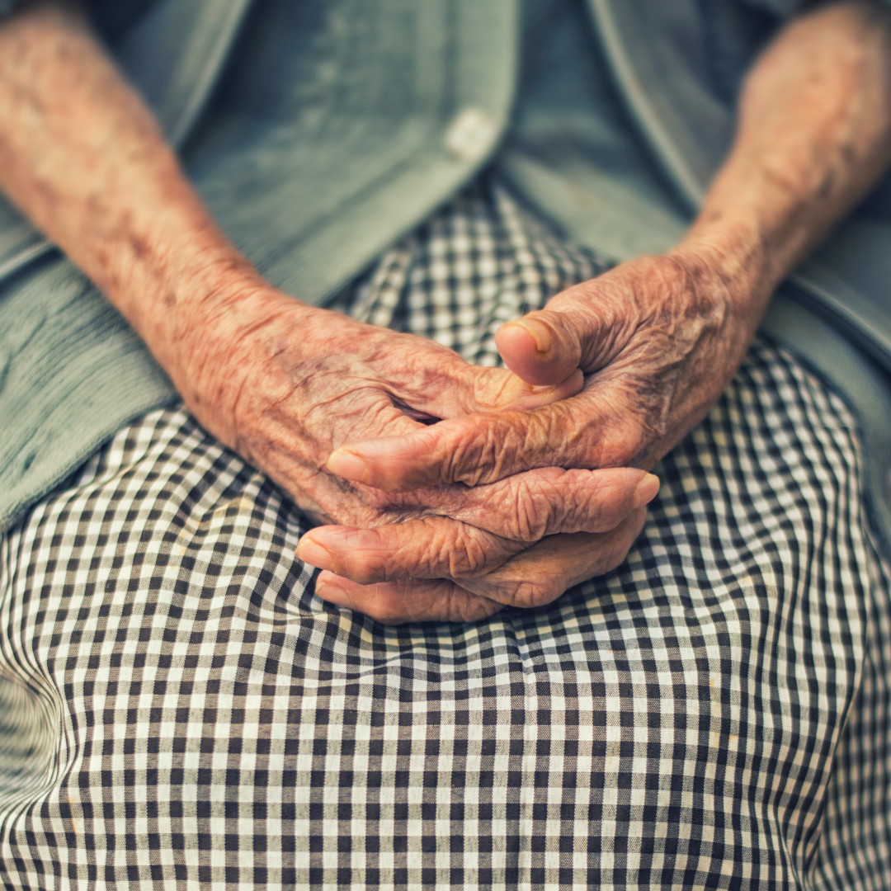
Prolife - inget nytt fenomen

Slide 8
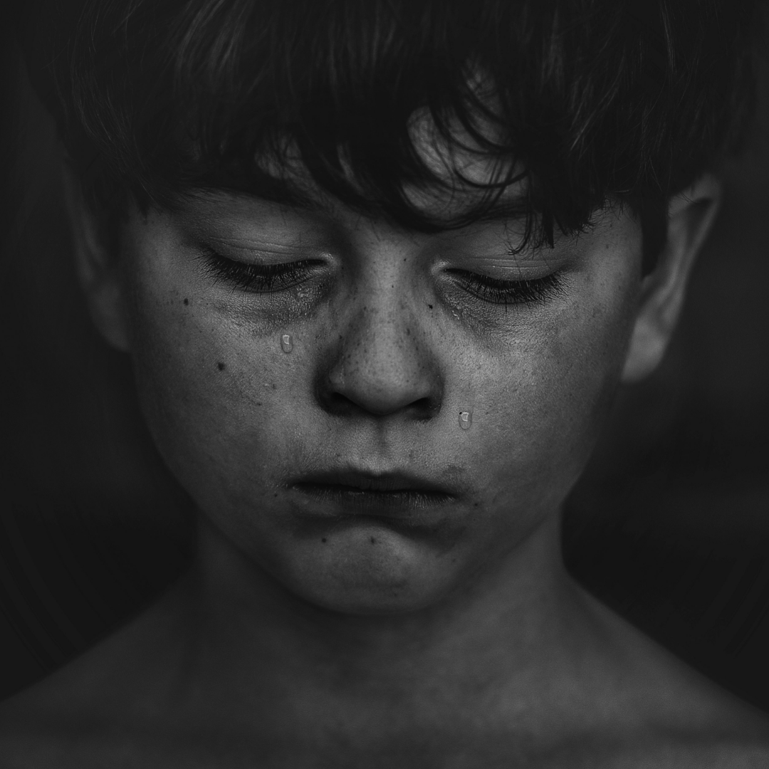
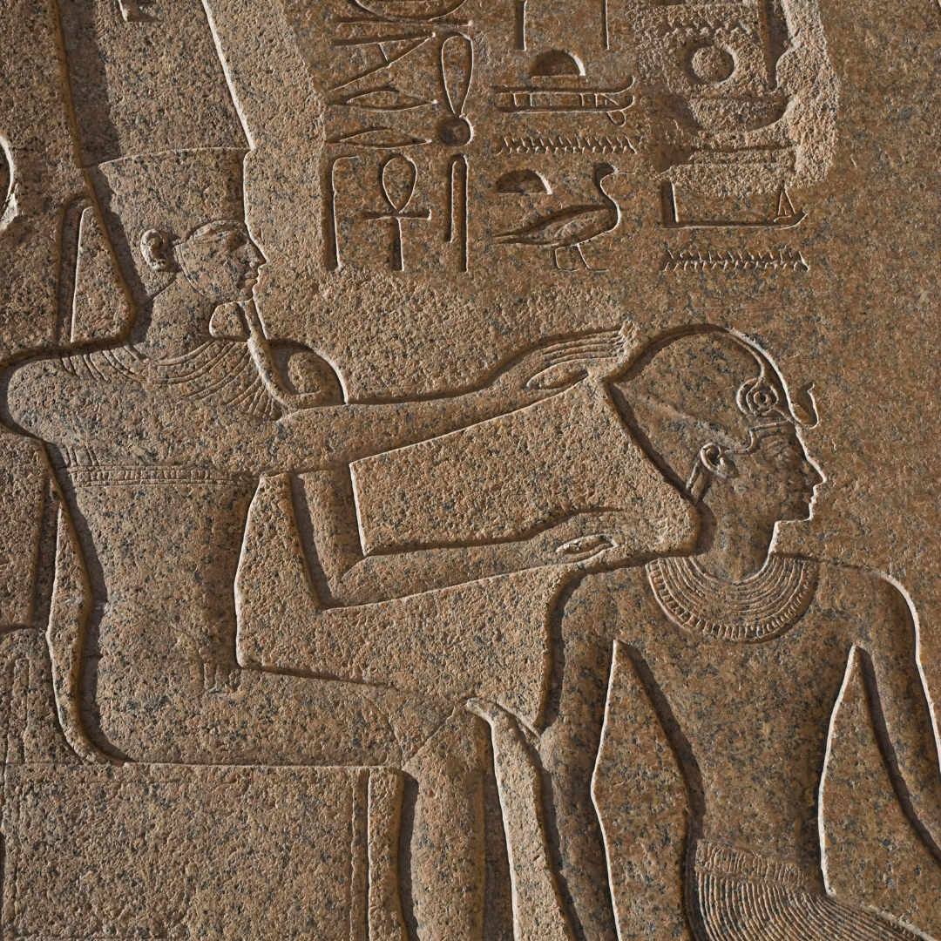
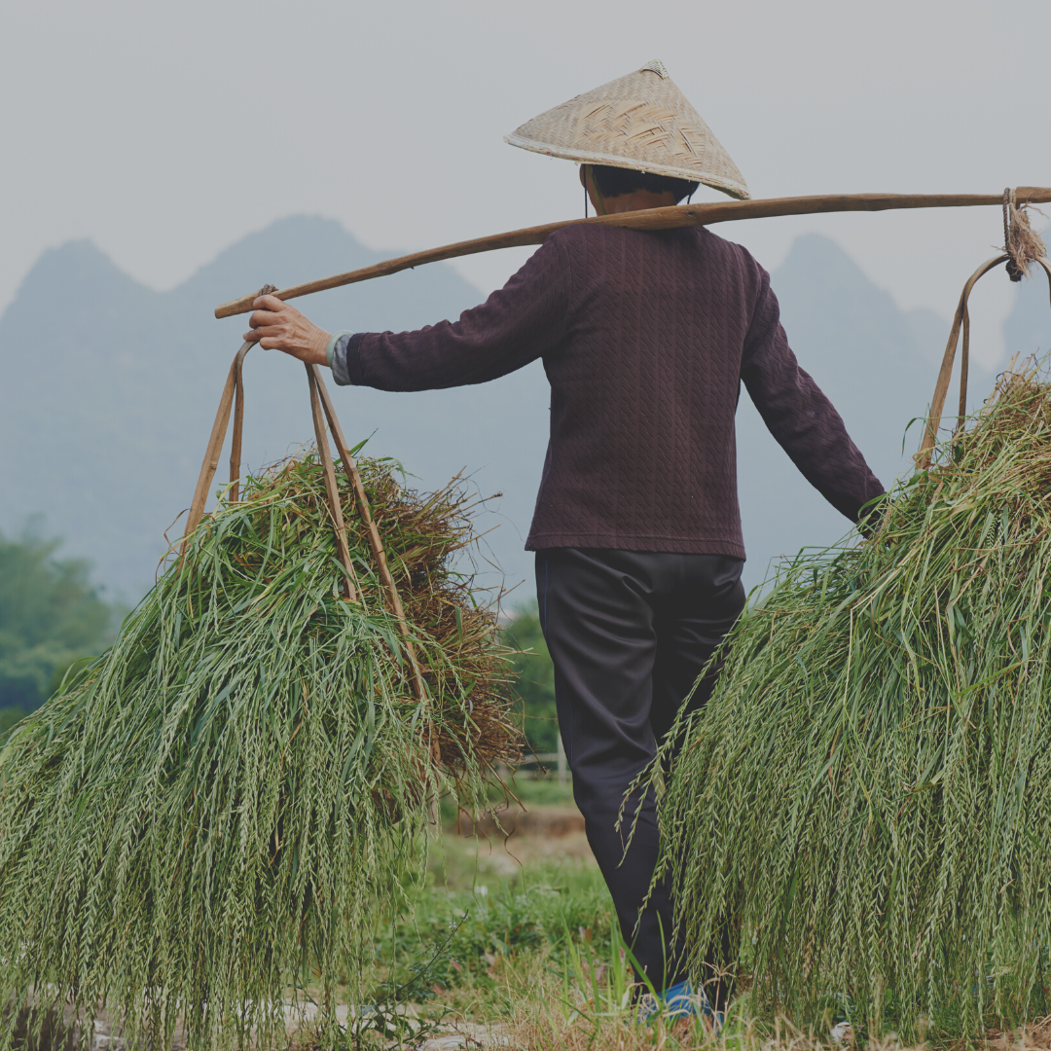
Förkristen tid
Grekerna
Perserna
Romarna
Kananéer
Egyptierna
Under förkristen tid var aborter,
barnamord och barn som övergavs
en normal del av vardagslivet.

Slide 9
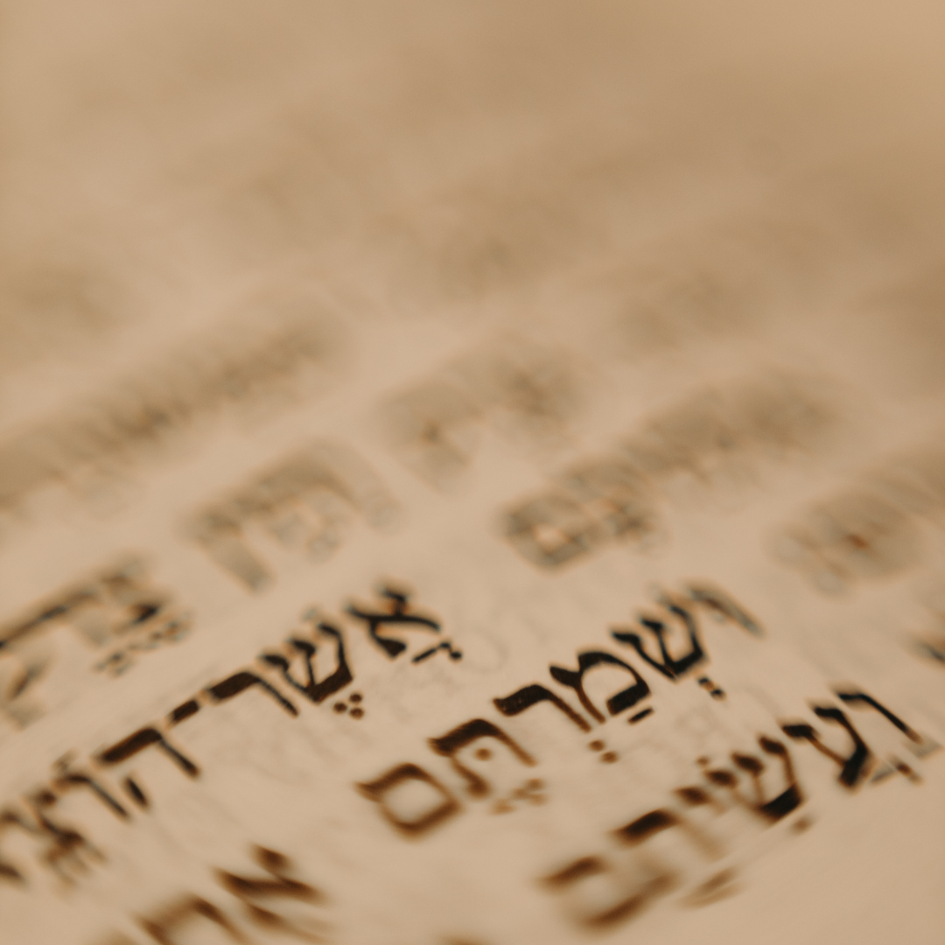
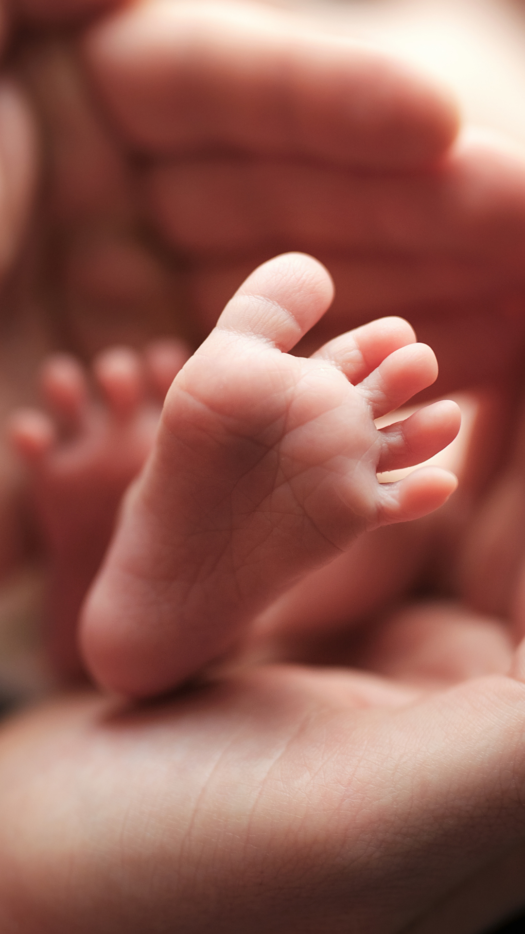
Judarna
  Älska Herren din Gud.
    Gud skapar livet.
    Livet heligt.
  Älska din nästa som dig själv.

Slide 10
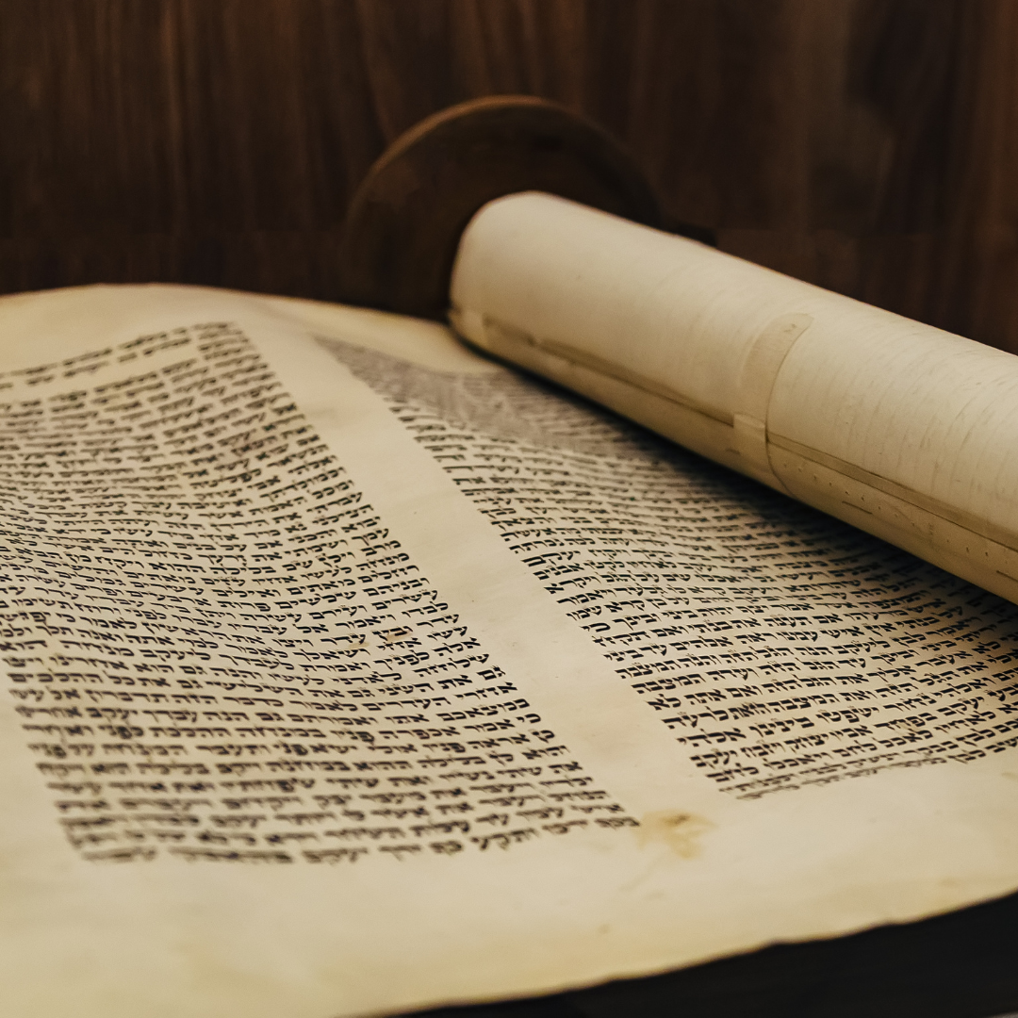
De första kristna
  Didache
    tidig kristen skrift (ca 100 e.Kr)
    högt anseende
    konkreta anvisningar
    fyra delar
  Barnabas brev
    högt anseende
    samma som i Didache

Slide 11
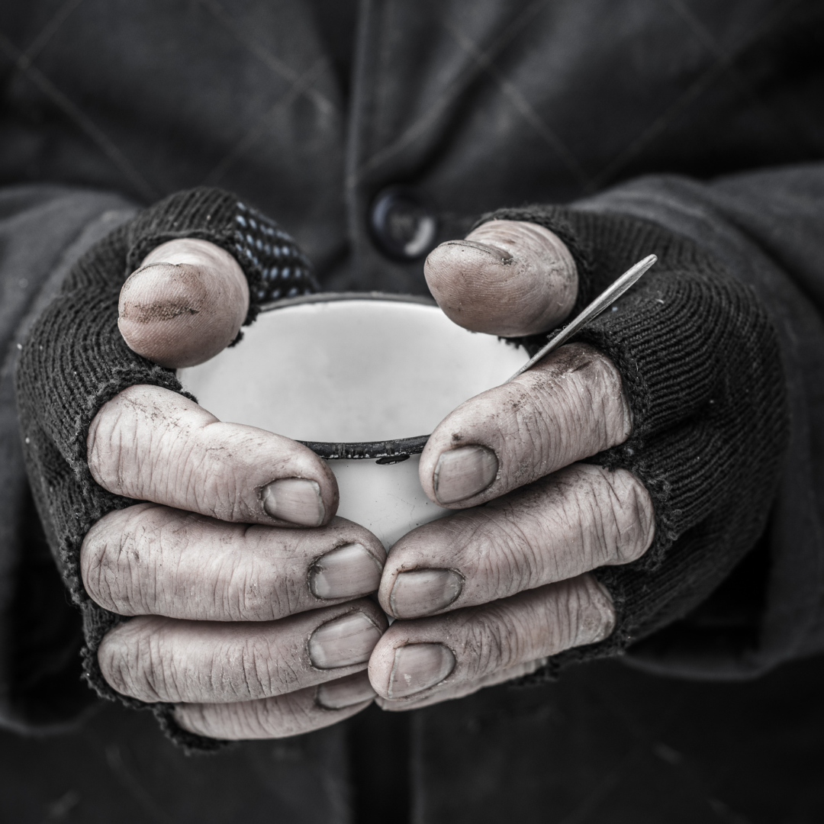
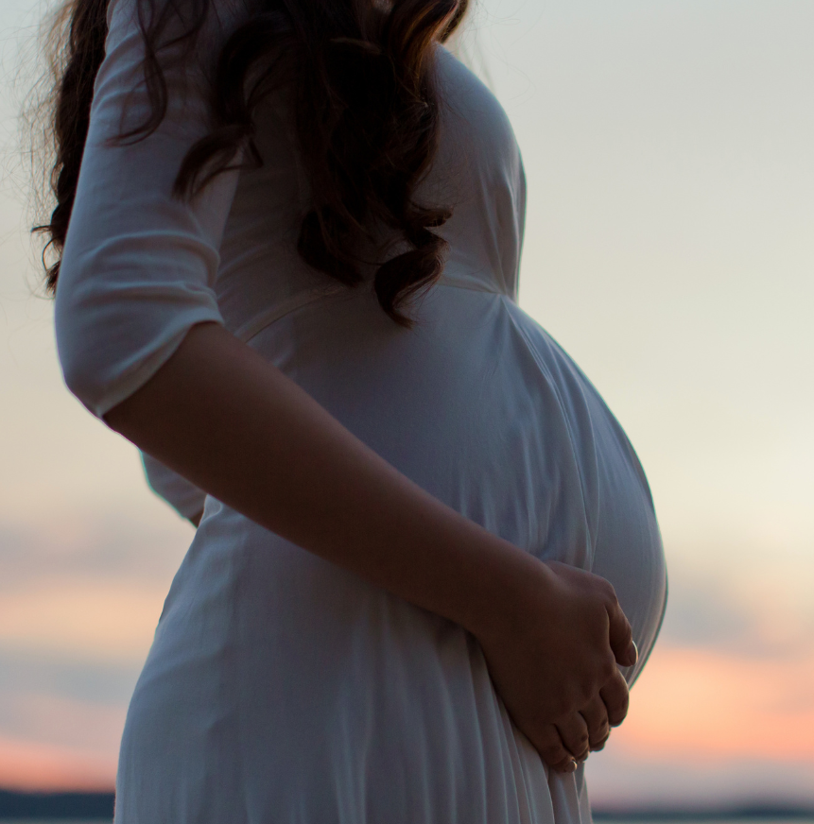
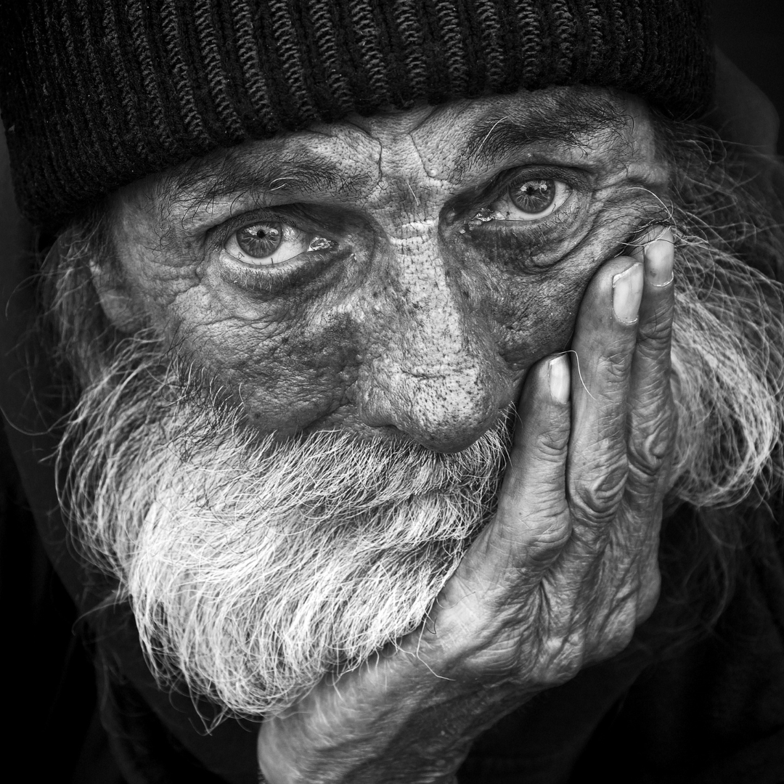
Kristendomens inflytande
Officiell status på 300-talet e. Kr.
Sjukhus, barnhem och soppkök startades
Räddningsuppdrag för barn som övergetts
Hungriga fick mat, hemlösa tak över huvudet,
sjuka läkarhjälp, barn beskydd etc.

Slide 12
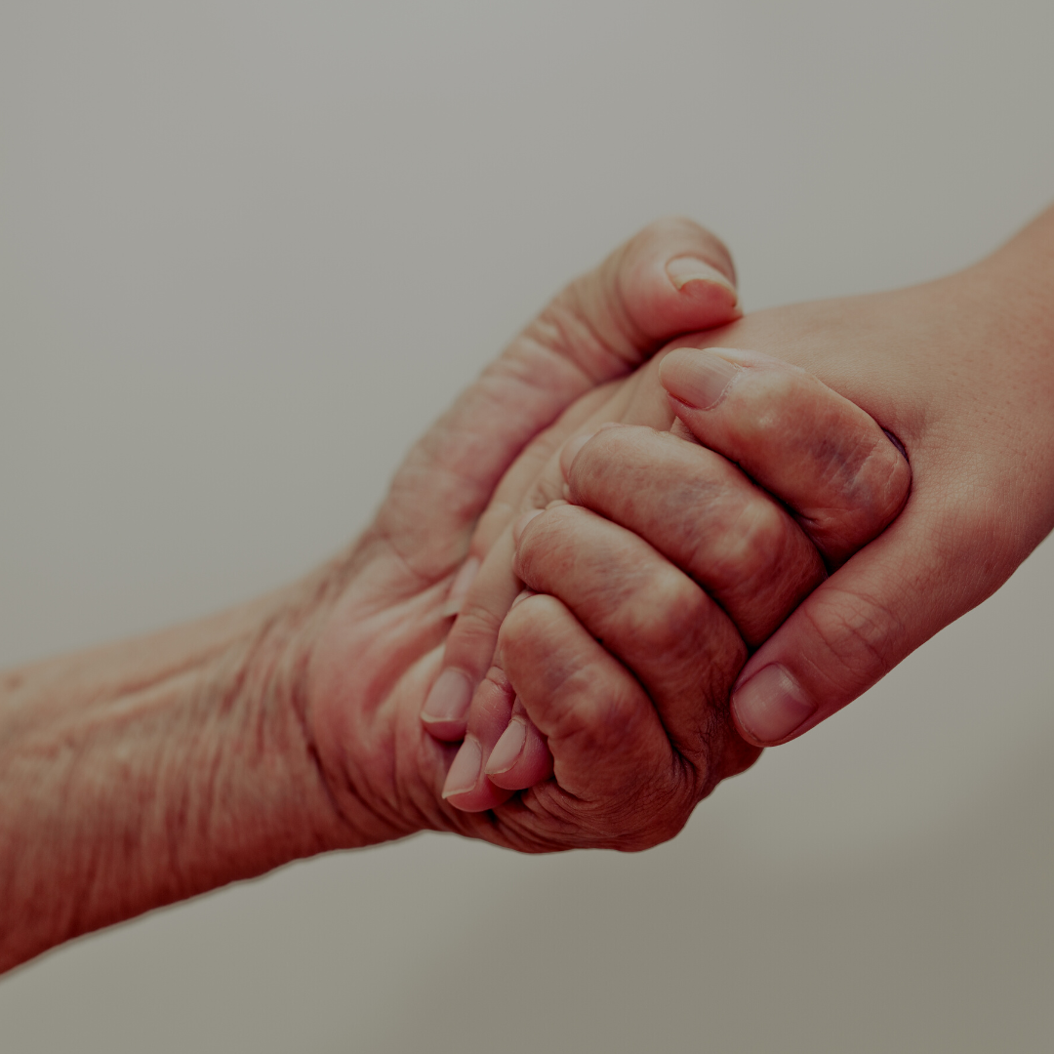
Prolife-principer
Överlåtelse
Enighet
Tjänarattityd
Iver
Uthållighet

Slide 13
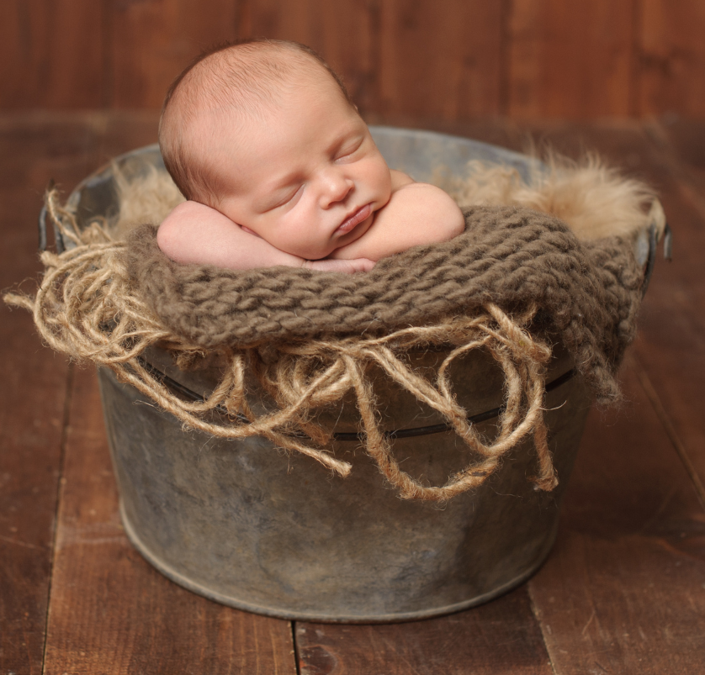
Medeltiden (500-1500)
  Kristendomen började genomsyra den europeiska kontinenten.
  Nåd och barmhärtighet.
  Abort, barnamord, övergivna barn började försvinna.
  Sammanhållning bland kristna att
  livet var heligt och okränkbart.
  Listan över prolife-hjältar enorm.

Slide 14
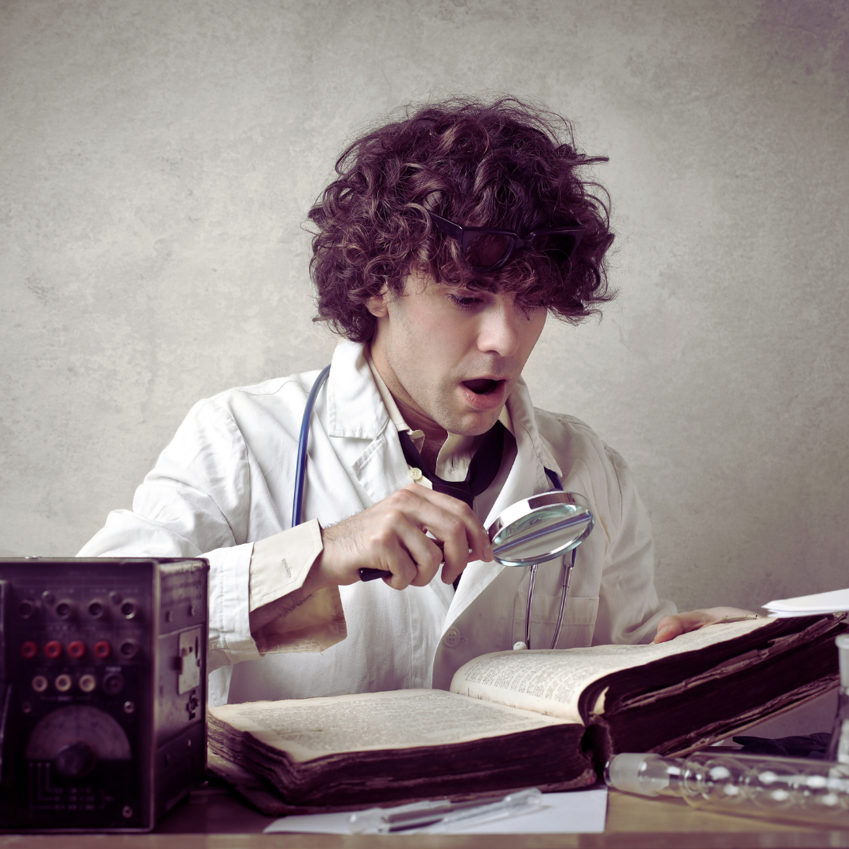
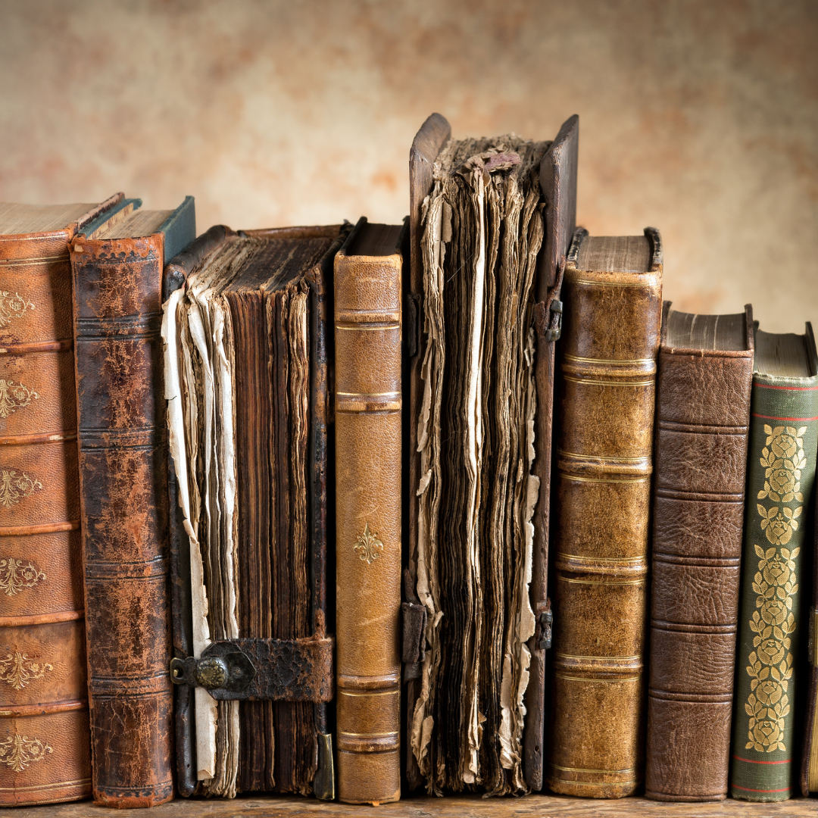
Renässansen & Upplysningen
(1500-1700-talen)
  Antika ideal åter moderna
  Människan i centrum
  Den moderna individualismen föddes
  Människan god och förnuftig
  Vetenskapen i fokus
  Uppfinnaren och forskaren förebilder
  Kyrkan svag
  Reformationen

Slide 15
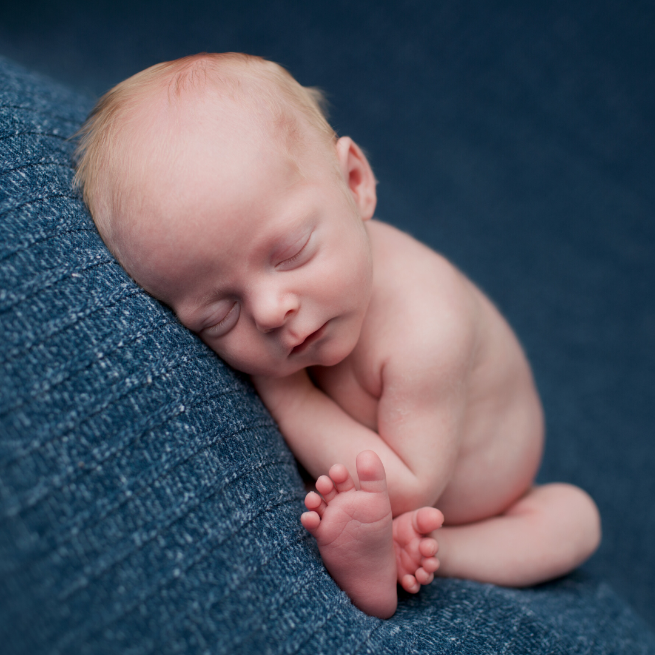
Prolife-hjältar
Många prolife-hjältar har funnits
Vincent de Paul (1581-1660)
Inte ett val att stå upp för livet
  obligatoriskt
  krävande
  mest tillfredställande.

Slide 16
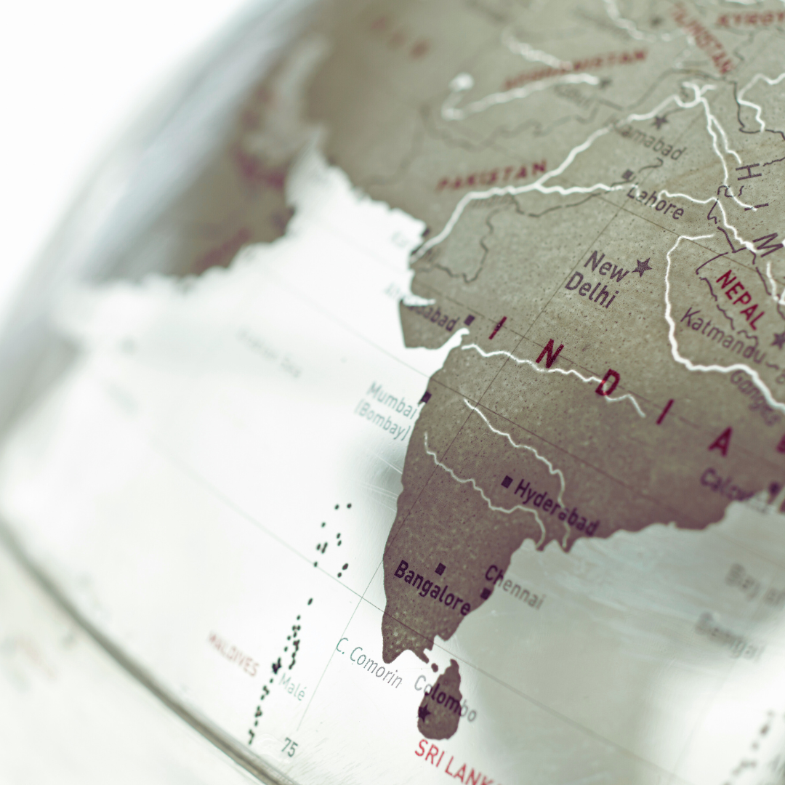
Missionseran (1800-talet)
Missionärer
mötte en brutal verklighet där
hedendomen var utbredd.
predikade evangeliet
startade skolor och sjukhus

Slide 17
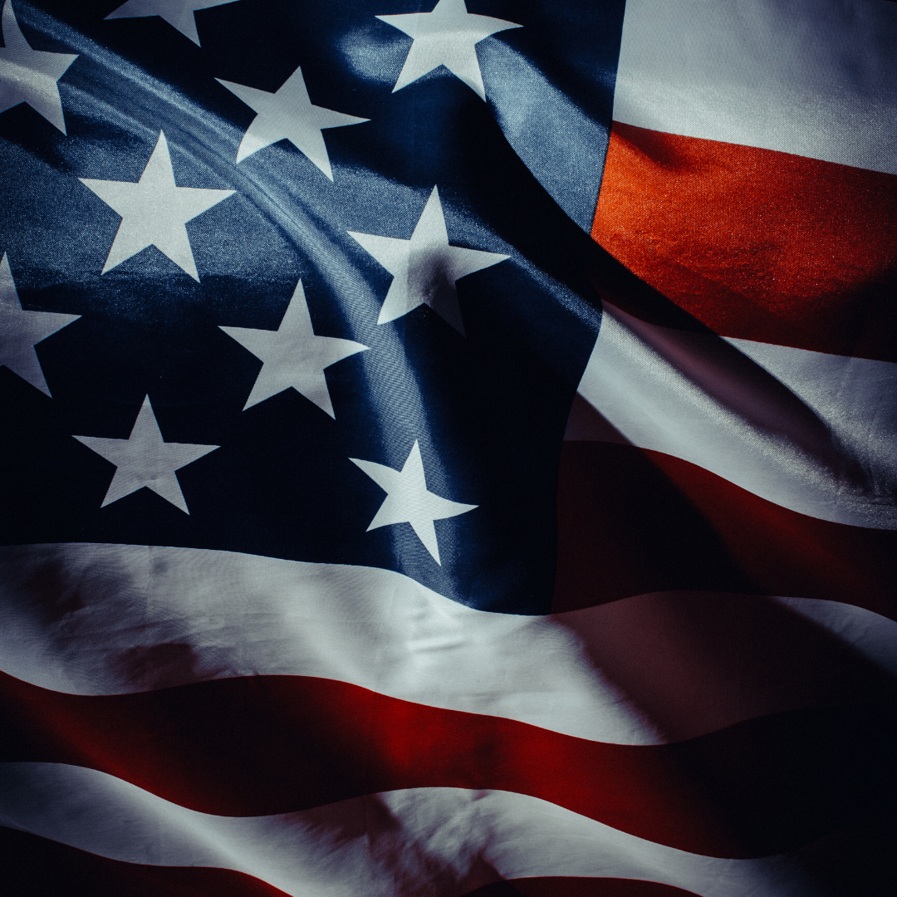
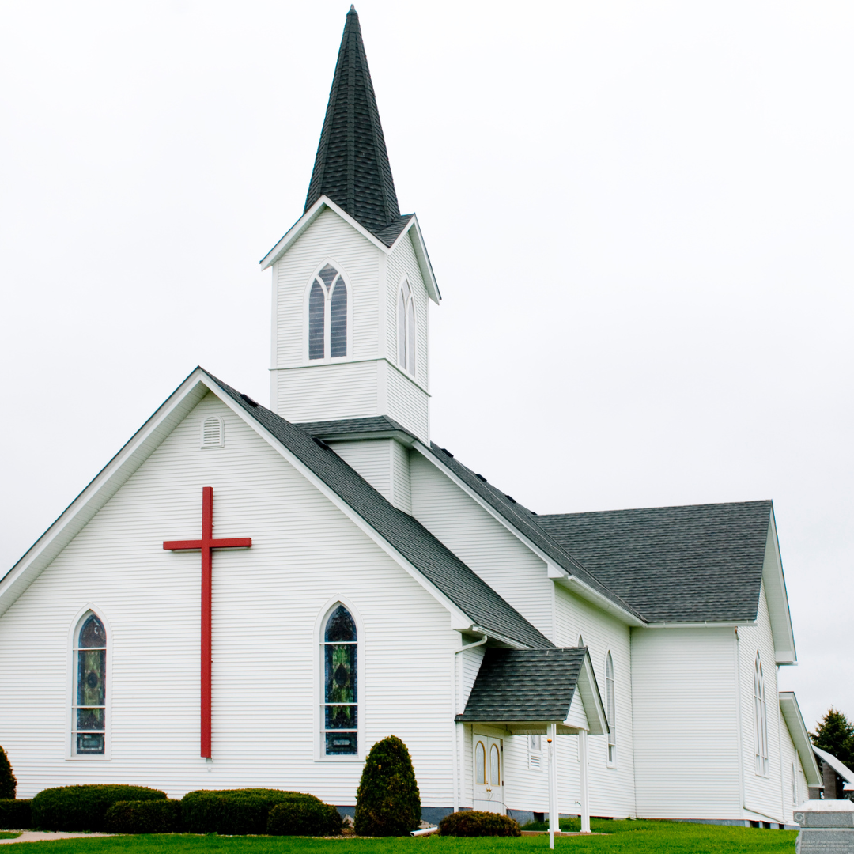
Modernismen (1900-talets början)
En västerländsk kulturell rörelse
Gamla normer sågs som fiender
Kyrkan började kompromissa
USA: Abort vanligt förekommande,
sedan olagligt, senare lagligt.
Kommunistiska länder praktiserade abort
Nazisterna använde sig av tvångsaborter
Fanns prolife-hjältar

Slide 18
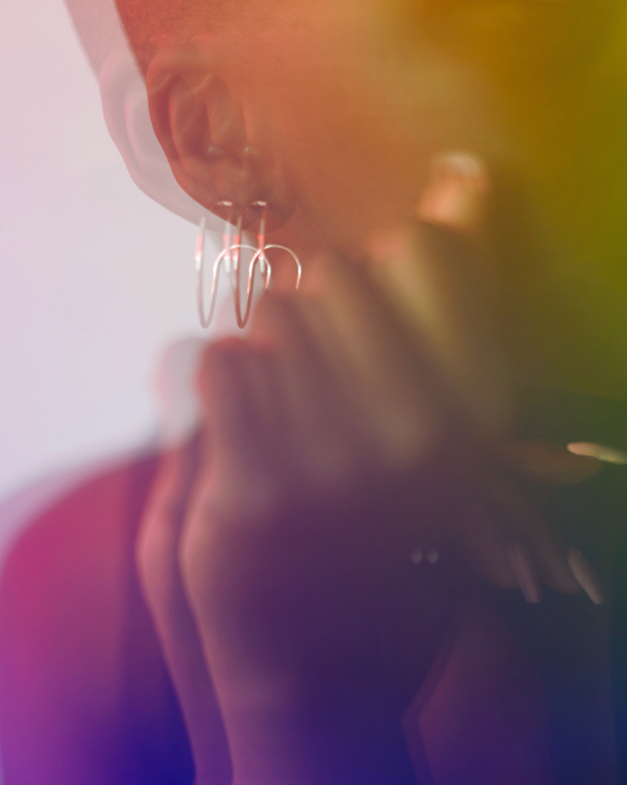
Postmodernismen (1970-talet)
Trevandet efter något nytt
De senaste decenniernas mest inflytelserika teorier.
Många olika innebörder
Objektiva sanningar raseras
Inga ideologier/religioner anses tillförlitliga
Gränser suddas ut

Slide 19
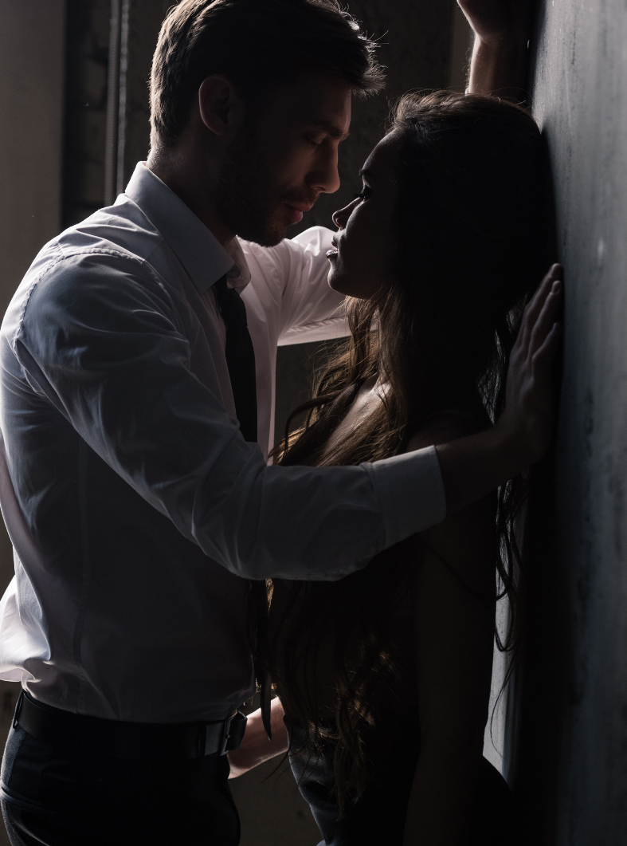
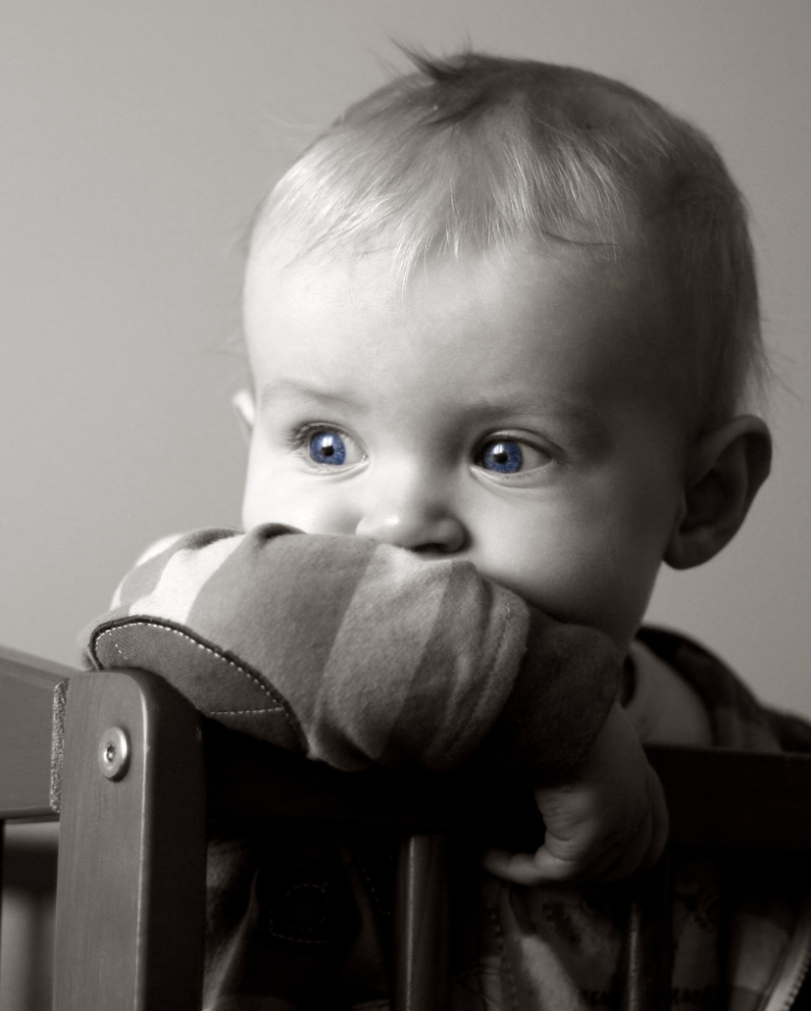
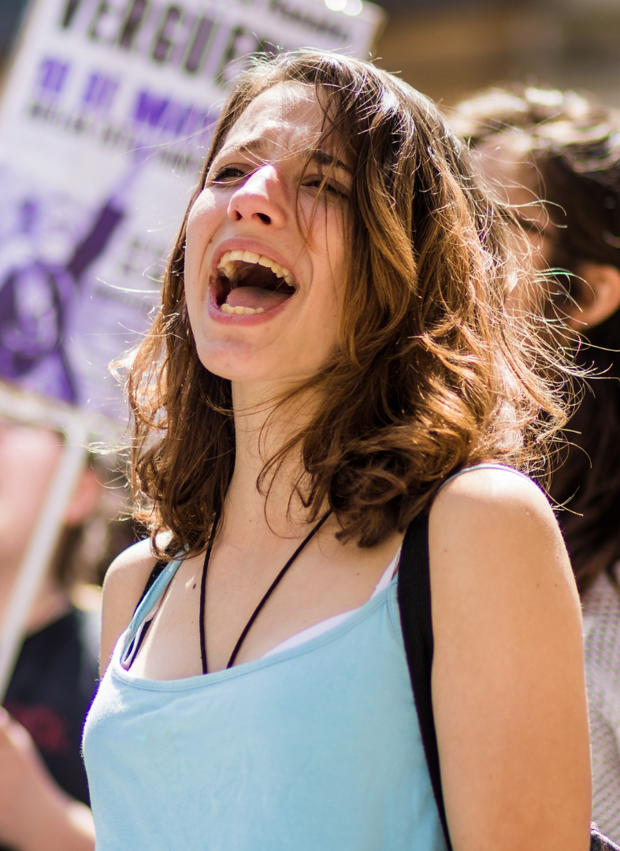
Tre faktorer i modern tid som påverkat utvecklingen
Den sexuella revolutionen
Fosterskador (neurosedynskandalen)
Feministrörelsen

Slide 20
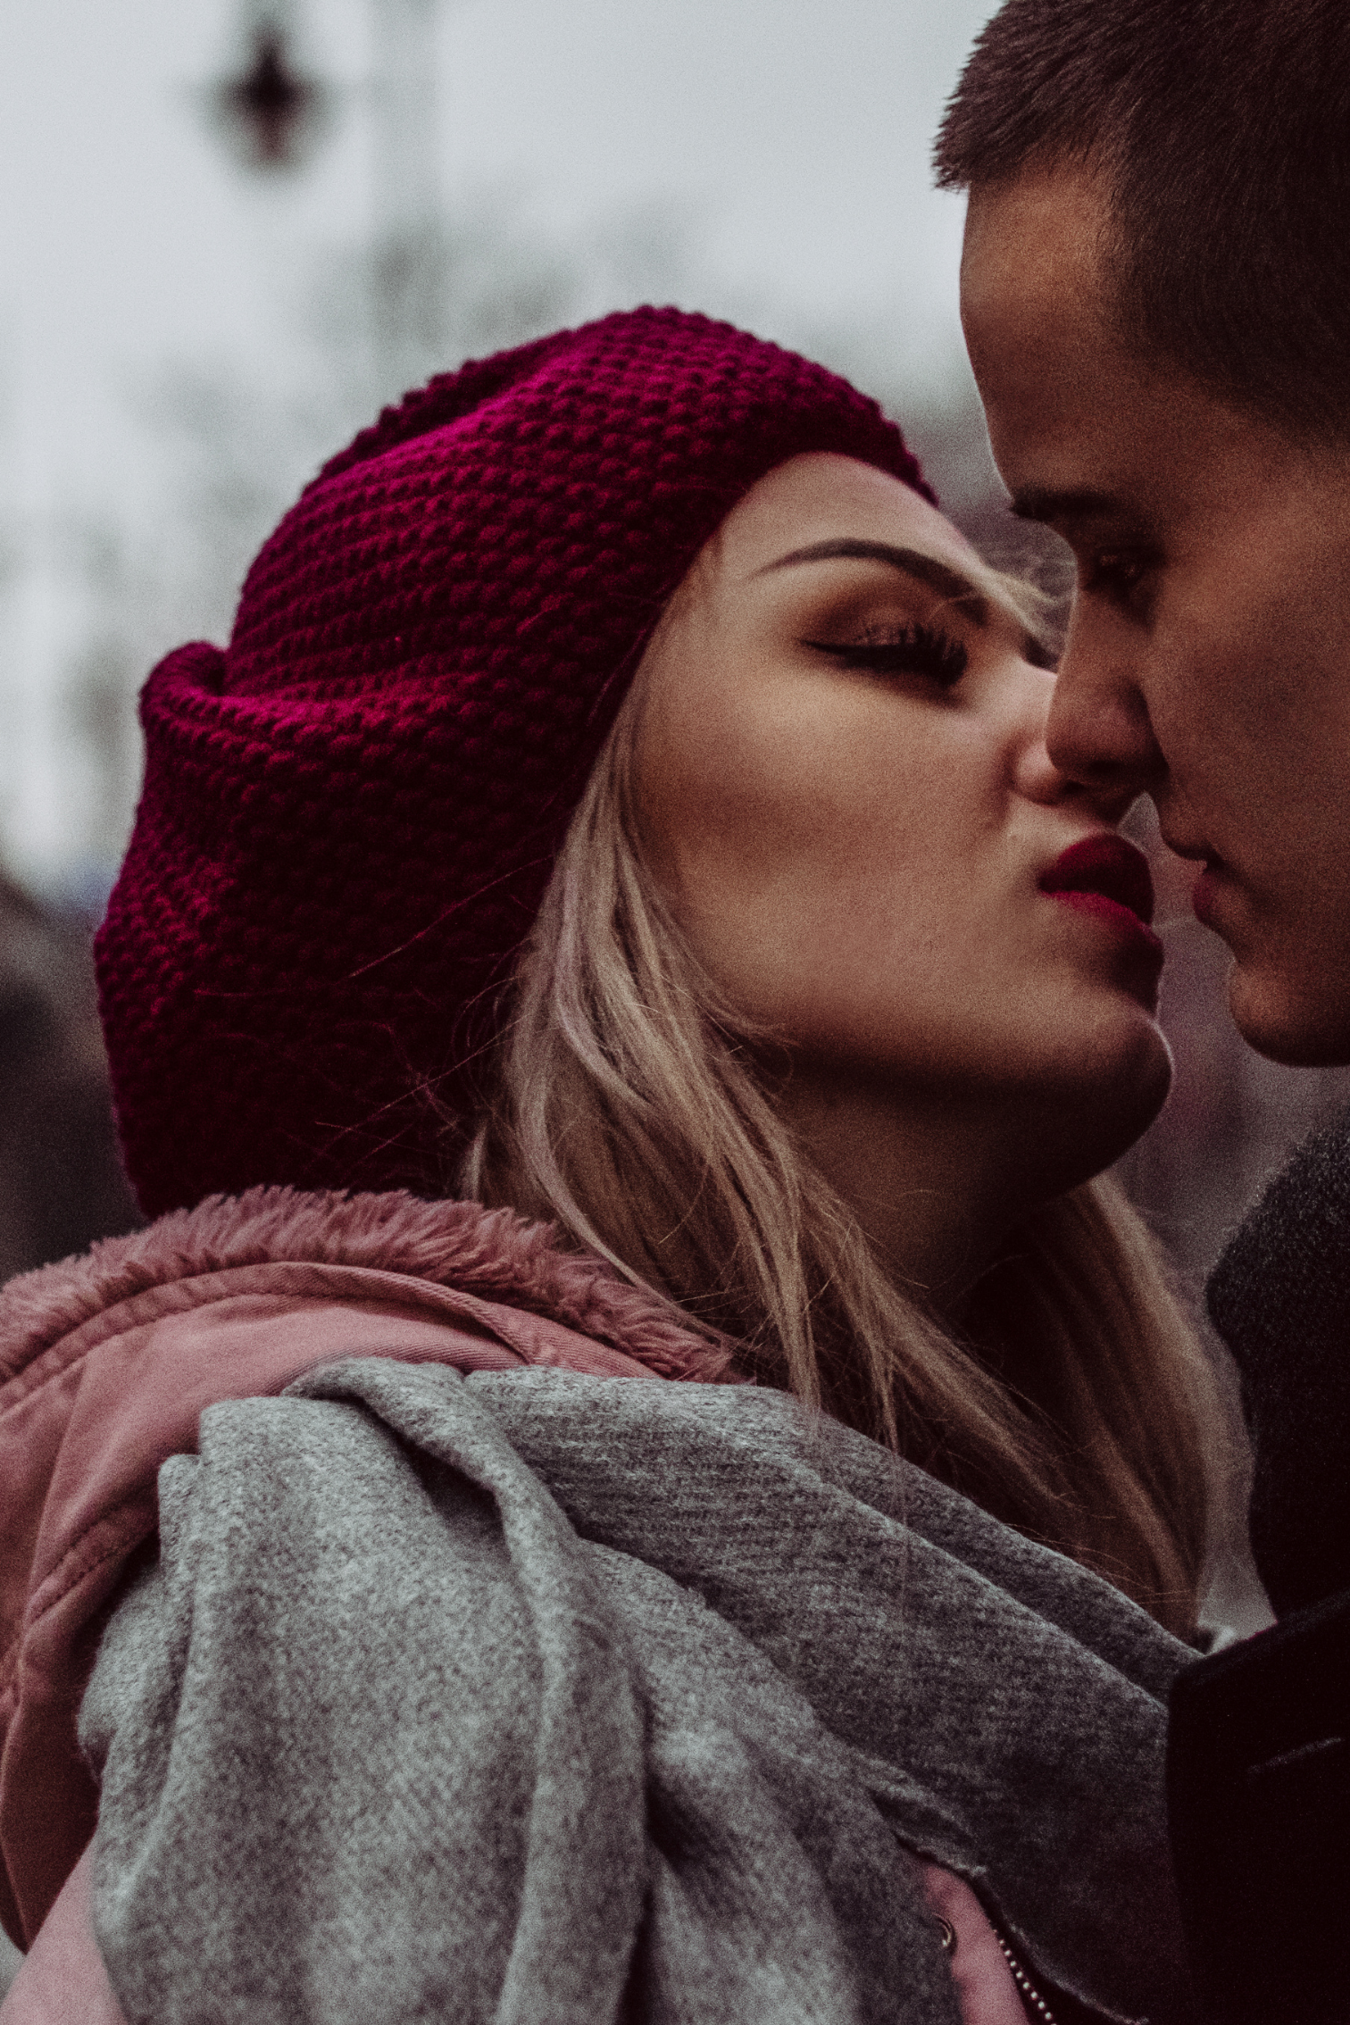
Den sexuella revolutionen
1960-talet
Fri kärlek och fri sex
Sex skall inte behöva ha konsekvenser
Konsekvenserna måste bort
Graviditeten måste bort
Fri sex krävde fri abort

Slide 21
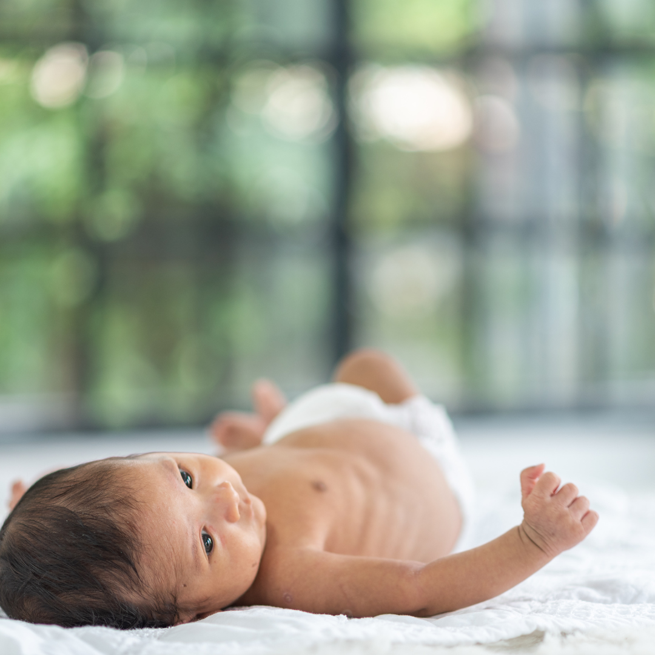
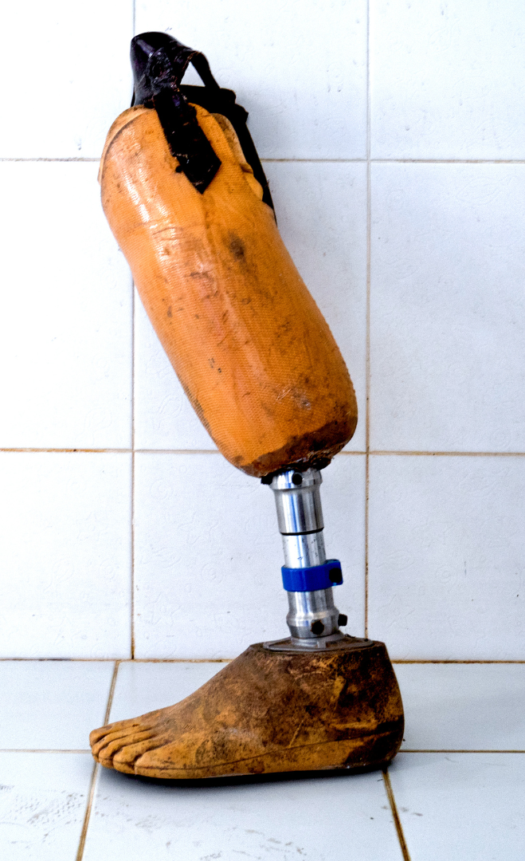
Fosterskador (neurosedynskandalen)
Läkemedlet Talidomid (neurosedyn)
För sömnproblem och illamående
Svåra fosterskador
Läkare började förespråka abort
Gav fler argument

Slide 22
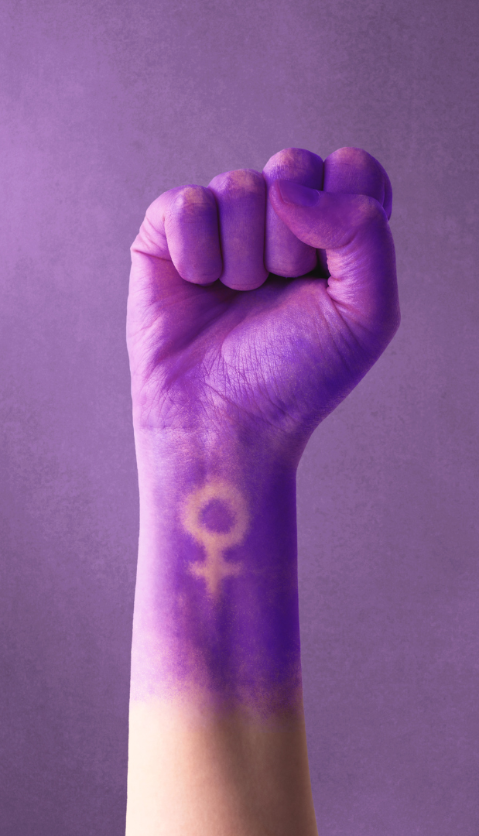
Feministrörelsen
Tog sexuell frigörelse ett steg längre.
Inte bara vara sexuellt fria utan konsekvenser.
Även kunna konkurrera i arbetslivet på
samma villkor som männen.
Kan inte hålla på och föda barn.

Slide 23
Avslutning
Kristendomen=en människosyn präglad av
mer barmhärtighet i samhället.
Barn har räddats.
Sårbara grupper fått hjälp.
Skolor och sjukhus grundats.
Jämställdhet en naturlig del av kyrkan

